Slide 1
DIGITAL UNDERVISNING
Hva har jeg lært?
Tonje sanden sannes
E-post: tonjesa@oslomet.no
Notes:
Presentasjon av meg. Opplæring og trening på og/eller utenom arbeidsplassen. Det er som med oss alle; finne gode balanser, bidra til bærekraftige prosjekter. For hva er målet med SE?

Slide 2
Generelle ting å huske på:
Planlegg godt
Gi ut info i forkant om «zoom-atferd» og «spilleregler»
«Hjemmestudioets» bakgrunn
Small-talk før oppstart? Varierer fra gruppestørrelse til forelesers personlighet. Startbilde?
Start presis fra start og etter gruppearbeid
Det er lov til å stå oppreist: engasjementet må komme helt gjennom skjermen
En chatvert er lurt å ha med på laget
Jo lenger undervisningsdagen er, dess mer variasjon er nødvendig

Slide 3
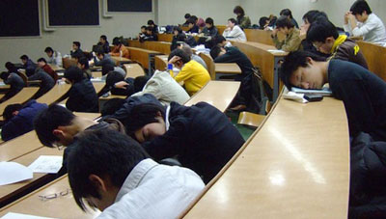
SELVE FORELESNINGEN
IKKE LANGE FORELESNINGER
VÅR INNDELING: 15 + 15 + 15. SÅNN PASSE SUKSESS…
BRUK GJERNE ANIMASJONER
BRUK GJERNE BILDER
FILMER SOM LIGGER PÅ NETT KAN FINT BRUKES I ZOOM; POST I CHAT
Dette bildet av Ukjent forfatter er lisensiert under CC BY-SA-NC

Slide 4
GRUPPE-ARBEID
Break-out: Ikke for store grupper, vurdere om det bør være de samme gruppene gjennom dagen, eller nye grupper
Sikre at alle har oppfattet oppgaven
Padlet
Bruk chatfelt
Thinglink – individuelle studier kan være et fint avbrekk

Slide 5
GJENNOMGANG I PLENUM
Dette var det punktet vi fikk dårligst tilbakemelding på
Lurt å be gruppene bestemme hvem som skal presentere i forkant
Blir fort de samme som snakker, mange som forble stille
God tilbakemelding på bruk av padlet. Fint å kunne sende ut lenker etter kurset

Slide 6
Ulike måter å oppsummere padlet på:
- Be gruppene presentere selv
- Plukke ut en eller flere kommentarer fra de ulike gruppene og be om utdyping
- Foreleser oppsummerer

Slide 7
FLIPPED CLASSROOM
Forelesninger der jeg trenger mer tid til å forfølge en tanke – gå i dybden
Podcast – lydfil
Filmer
Opptak alene i zoom eller opptak med powerpoint
Thinglink som forberedelse til samling; min hypotese: kan bidra til et mer oversiktlig Canvas-rom?
Viktig å huske: universell utforming
Jeg må ta litt og litt. Jeg kommer ikke i mål før høsten – og det er helt greit!
Dette bildet av Ukjent forfatter er lisensiert under CC BY-SA-NC

Slide 8
Evaluering; underveis og til slutt

